Slide 1





Introducción al Front mediante
"Holas Mundos"
Juan Manuel Rodríguez Pérez
@juan_manuel_rp
jmrp81

Slide 2
La idea

Slide 3








Slide 4
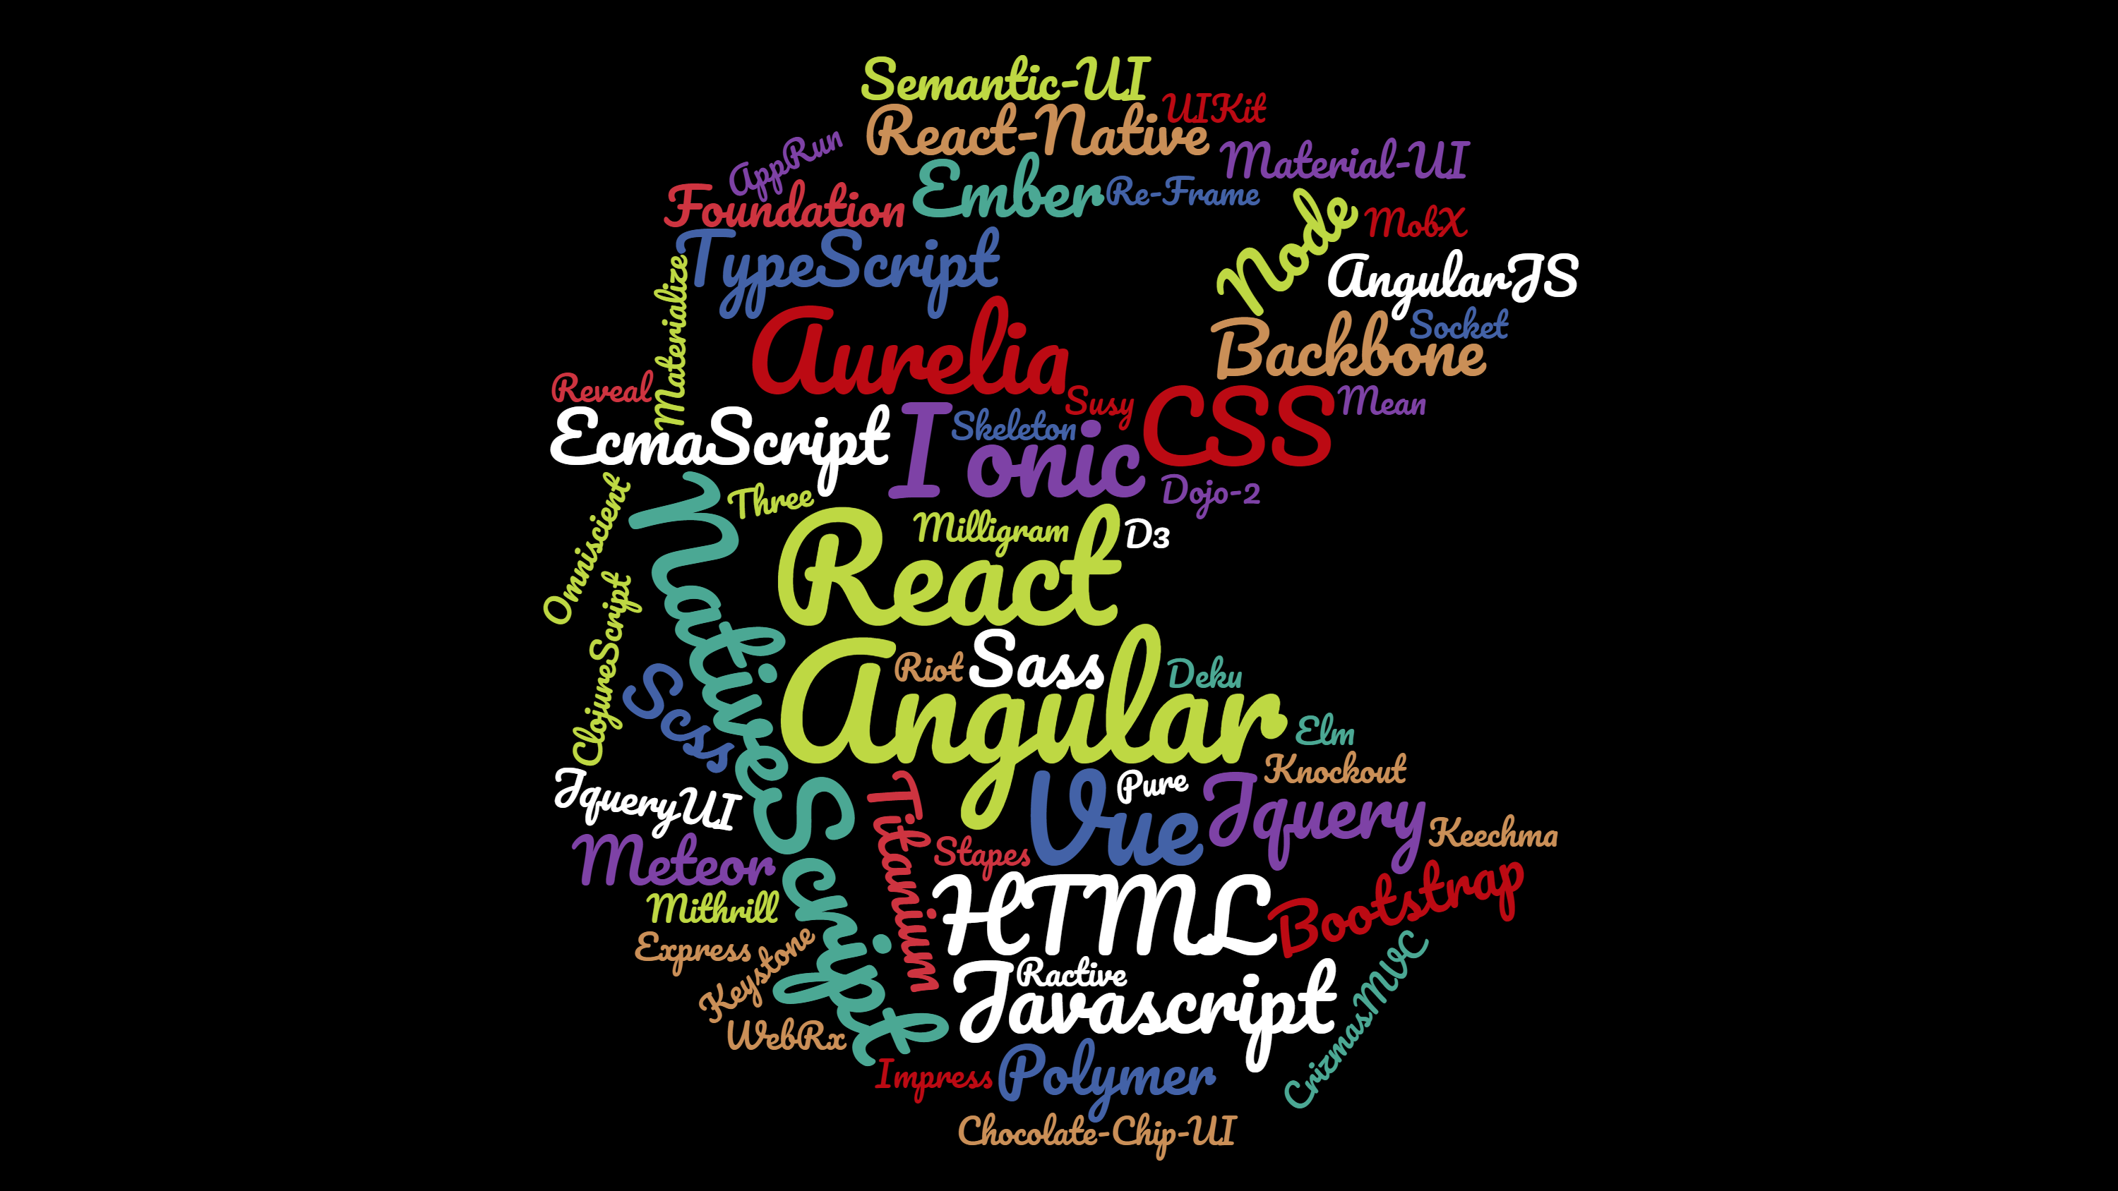
Notes:
Aurelia realmente es una colección de módulos Javascript que juntos permiten crear aplicaciones web, móvil o escritorio a partir de código abierto y cumpliendo estándares web.
Lo que nos dice la propia documentación de Aurelia es que es :
Forward-thinking
Esta escrito en EcmaScript y que no tiene dependencias externas.
Modern Architecture
En lugar de una arquitectura monolítoca Aurelia se compone de pequeños módulos.
Extensible HTML
Te permite crear elementos customizados o añadirles a elementos existentes atributos customizados.
Routing & UI Composition
Facilitan el Routing a través de un pipeline específico que tienen creado, lo que simplifica esta tarea mucho.
MV* with Conventions
Utilizan convenciones para facilitar la creación de arquitecturas MVC o MVVM
Broad Language Support
ES5, ES 2015, ES 2016 and TypeScript.
Testable
Al combinar módulos ES 2015 con un contenedor de inyección de dependencias muy potente, facilitan la creación de código poco acoplado y por ende, el testing unitario.

Slide 5
Descripción de los frameworks

Slide 6
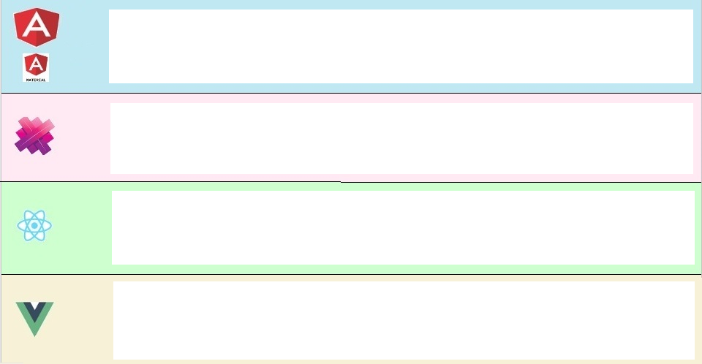
Angular es un Framework multiplataforma desarrollado en TypeScript para usar el patrón MVC o MVVM en aplicaciones web basadas en SPA (Single Page Application).
Tiene licencia MIT y es mantenido por Google.
Aurelia es un Framework escrito con ecmaScript para usar en aplicaciones web, móvil o de escritorio usando los patrones MVC o MVVM.
Esta bajo licencia MIT y el equipo de desarrollo lo lidera Rob Eisenberg.
React es una librería multiplataforma desarrollado en JavaScript, React sería la View en el modelo MVC o MVVM.
Se puede usar junto React-based usado para las partes no-UI. Mantenido por Facebook.
Vue o Vue.js es un framework multiplataforma desarrollado en JavaScript para la construcción de interfaces de usuario y páginas web basada en SPA.
Su autor original fue Evan You, tiene licencia MIT.
Notes:
Aurelia realmente es una colección de módulos Javascript que juntos permiten crear aplicaciones web, móvil o escritorio a partir de código abierto y cumpliendo estándares web.
Lo que nos dice la propia documentación de Aurelia es que es :
Forward-thinking
Esta escrito en EcmaScript y que no tiene dependencias externas.
Modern Architecture
En lugar de una arquitectura monolítoca Aurelia se compone de pequeños módulos.
Extensible HTML
Te permite crear elementos customizados o añadirles a elementos existentes atributos customizados.
Routing & UI Composition
Facilitan el Routing a través de un pipeline específico que tienen creado, lo que simplifica esta tarea mucho.
MV* with Conventions
Utilizan convenciones para facilitar la creación de arquitecturas MVC o MVVM
Broad Language Support
ES5, ES 2015, ES 2016 and TypeScript.
Testable
Al combinar módulos ES 2015 con un contenedor de inyección de dependencias muy potente, facilitan la creación de código poco acoplado y por ende, el testing unitario.

Slide 7
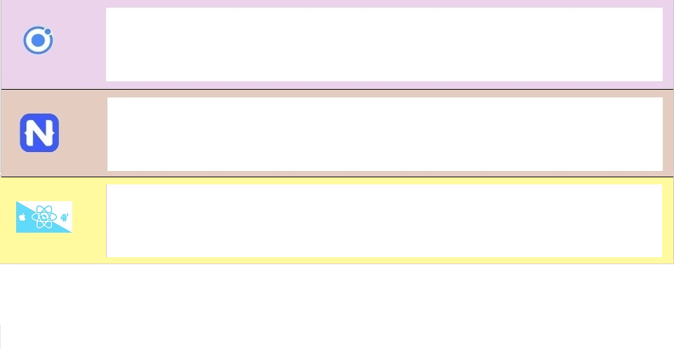
Ionic es un framework para desarrollar aplicaciones hibridas para Android e IOS utilizando tecnología web como HTML, CSS, SASS, TypeScript.
Esta mantenido por la empresa Drift Co bajo licencia MI.
NativeScript es un framework multiplataforma construido sobre JavaScript y TypeScript para construir aplicaciones para Android e IOS, soporta el uso de Angular y Vue.js.
Es mantenido por la empresa Telerik bajo una licencia Apache.
ReactNative es un framework desarrollado a partir de React para desarrollar aplicaciones con arquitectura nativa de Android, IOS y UWP usando JavaScript y React, aunque te permite el uso de código nativo.
Notes:
Aurelia realmente es una colección de módulos Javascript que juntos permiten crear aplicaciones web, móvil o escritorio a partir de código abierto y cumpliendo estándares web.
Lo que nos dice la propia documentación de Aurelia es que es :
Forward-thinking
Esta escrito en EcmaScript y que no tiene dependencias externas.
Modern Architecture
En lugar de una arquitectura monolítoca Aurelia se compone de pequeños módulos.
Extensible HTML
Te permite crear elementos customizados o añadirles a elementos existentes atributos customizados.
Routing & UI Composition
Facilitan el Routing a través de un pipeline específico que tienen creado, lo que simplifica esta tarea mucho.
MV* with Conventions
Utilizan convenciones para facilitar la creación de arquitecturas MVC o MVVM
Broad Language Support
ES5, ES 2015, ES 2016 and TypeScript.
Testable
Al combinar módulos ES 2015 con un contenedor de inyección de dependencias muy potente, facilitan la creación de código poco acoplado y por ende, el testing unitario.

Slide 8
Comparativas

Slide 9
Encuesta Twitter

Slide 15
Recursos

Slide 16
https://angular.io/
https://material.angularjs.org/
@carlosazaustre
https://aurelia.io
https://www.uno-de-piera.com/aurelia-un-gran-framework-javascript
https://github.com/azaharafernandezguizan/STEMTrivial
https://reactjs.org
https://www.udemy.com/aprendiendo-react
https://github.com/azaharafernandezguizan/STEMTrivialReact
@midudev
https://github.com/jdonsan/estudiando-vue-js
@jdonsan

Slide 17
https://ionicframework.com/
https://github.com/jmrp81/Ionic
@carlosazaustre
https://docs.nativescript.org/tutorial/chapter-0
https://github.com/jmrp81/NativeScript
https://facebook.github.io/react-native/

Slide 18
Instalación

Slide 19
Características del Equipo Usado:
Hardware | Software
Marca y Modelo: MSI – GE72 2QL(Apache)-252XES Procesador: Intel Core i7-5700HQ 2.70 Ghz RAM: 8 GB DDR3L SODIMM Controlador Gráfico: nVidia Geforce GTX950M, 2GB GDDR5 Pantalla: 17.3" LED Full HD (1920x1080) 16:9 Anti-Glare Disco Duro: Samsung 840 Evo 250 GB | Windows 10 Pro Visual Studio Code versión 1.29.1 Node 8.12.0 LTS JDK 8 191 chocolatey v0.10.11

Slide 20
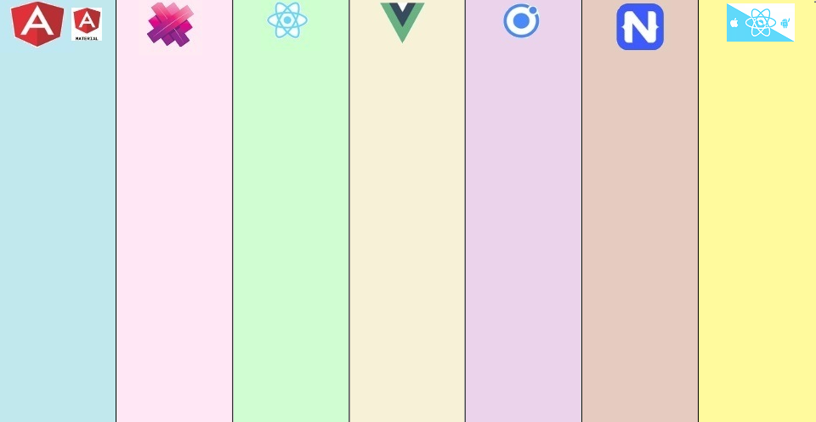
Instalar Node (npm)
Instalar Typescript
Instalar Android Studio -emulador
Instalar Chocolatey
Instalar expo-cli
Instalar SDK Android con choco
Crear ReactNativeApp
Instalar Angular
Instalar React
Instalar Ionic
Instalar Angular Cli
Instalar Aurelia Cli
Instalar Vue-cli
Instalar Complementos SDK
Crear AngularApp
Crear AureliaApp
Crear ReactApp
Crear VueApp
Crear IonicApp
Instalar Angular Material
Instalacion AVDs
Instalar Android Platform
Crear NSApp
Instalar IOS Platform
Instalar Platforms

Slide 21
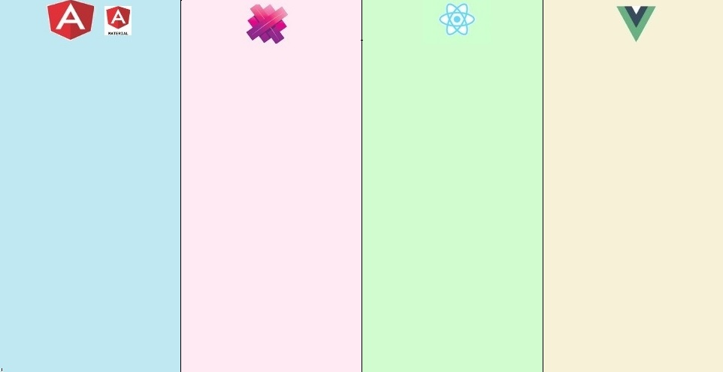
Instalar Node (npm) https://nodejs.org/es/
Instalar Typescript:
npm install -g typescript
Intalar Angular:
npm install –g angular
Instalar Vue:
npm -g install vue
Instalar Angular Cli: npm install -g @angular/cli
Instalar Aurelia Cli:
npm install aurelia-cli -g
Instalar React:
npm install -g create-react-app
Instalar Vue-cli:
npm -g install vue-cli
Crear AngularApp:
ng new HelloWorldMaterialAngular
Crear Proyecto:
au new [nameApp]
Crear ReactApp:
create-react-app [nameApp]
Crear VueApp:
vue init webpack my-app
Instalar Angular Material:
npm install --save @angular/material @angular/cdk
npm install --save @angular/animations
npm install -g --save hammerjs

Slide 22

Instalar Node (npm) https://nodejs.org/es/
Instalar Android Studio (emulador) o usar chocolatey
Instalar Chocolatey:
@powershell -NoProfile -ExecutionPolicy unrestricted -Command "iex ((new-object net.webclient).DownloadString('https://chocolatey.org/install.ps1'))" && SET PATH=%PATH%;%ALLUSERSPROFILE%\chocolatey\bin
Instalar expo-cli:
npm install -g expo-cli
Instalar Ionic:
npm install -g cordova ionic
Crear ReactNativeApp:
expo init HelloW_ReactNative
Crear IonicApp:
ionic start myApp [blank | tabs | sidemenu]
Instalar node, JDK, SDK Android con choco:
choco install nodejs-lts -y
choco install jdk8 -y
choco install android-sdk –y
Instalar Android | ios Platform:
cordova platform add [android | ios] --save
Instalar Complementos SDK:
"%ANDROID_HOME%\tools\bin\sdkmanager" "tools" "platform-tools" "platforms;android-25" "build-tools;25.0.2" "extras;android;m2repository" "extras;google;m2repository"
Instalar NativeScript:
npm install -g nativescript
Crear App:
tns create HelloW_NativeScript --template tns-template-drawer-navigation-ts

Slide 23
Arquitectura generada

Slide 24
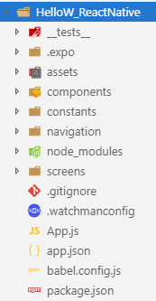
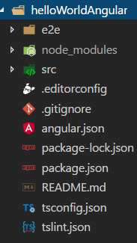
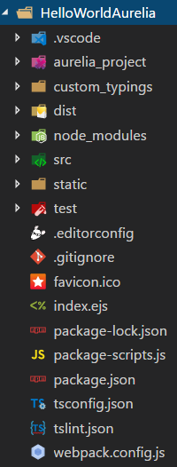
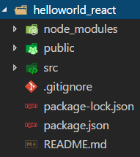
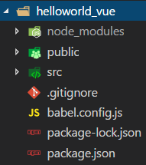
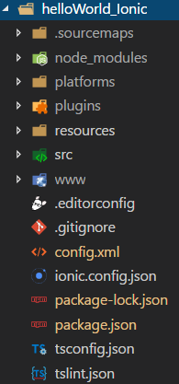
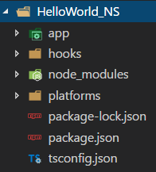

Slide 25
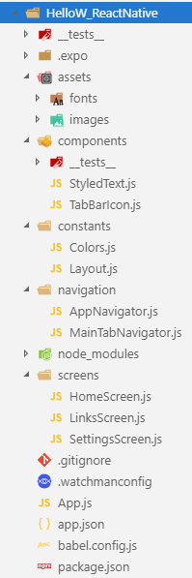
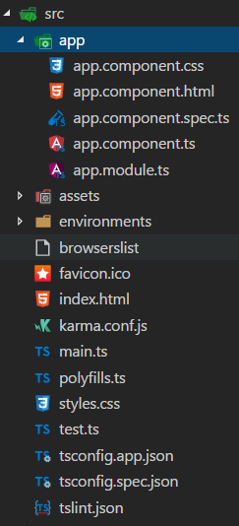
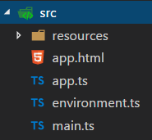
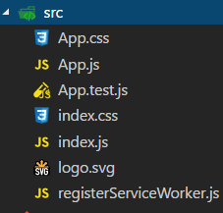
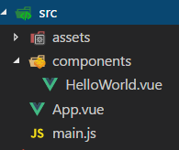
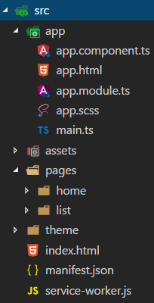
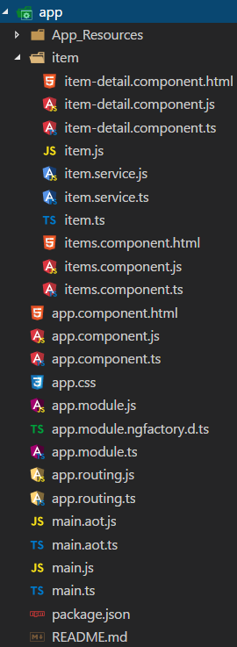

Slide 26

We’re Hiring, Sngular People

